Slide 1
別紙＿紹介資料
会社名
代表的な製品等の写真
※複数枚掲載可
製品紹介ホームページQRコード
※URLをいただければこちらで作成も可能です。
会社情報・問合せ先
・住所
・電話番号
・メールアドレス
紹介文

Slide 2
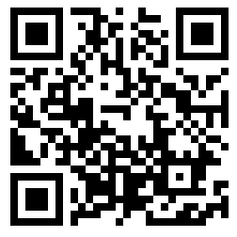
（参考）お送りいただいたデータをもとに、このように編集させていただきます。
株式会社SOCIALROBOTICS
製品紹介
BUDDYは自律走行機能と、誰でも簡単操作が可能なUIを活用し、配膳下膳など現場業務全般のサポートが可能なロボットです。具体的にはエレベータ連携によりBUDDY自らエレベータを乗り降りし、複数階層での行動を可能にします。また、BUDDYに標準搭載されているカメラで動画を撮影しAIで顔認証解析することで、会員管理への活用や、介護現場での見守り・警備での活用を想定しています。
【会社情報】
SOCIAL ROBOTICS株式会社
（本社）
東京都八王子市美山町2161-21
（工場）
南相馬市小高区飯崎字南原65-1
菊池製作所内
電 話 080-9092-3292
メール

